Slide 1
LIVE-RARY
Developer
201801743 김 규빈 201801828 홍 상혁202001834 진 민주

Slide 2
00
역할 분담
김 규빈
로그인, 회원가입, 마이페이지(수정, 탈퇴), 초기 레이아웃 구성 및 CSS 최종 수정,
책 검색, 오류 수정
홍 상혁
- 사서 기능(대출, 반납, 신규 도서 등록, 책 삭제), 시나리오
진 민주
개인 유저 기능 (알람(연체, 대출 가능 목록), 대출(확인 및 연장), 예약(예약 및 취소)),
책 검색
Notes:
.

Slide 3
CONTENTS
01 데이터베이스
02 회원 정보 관리
03 유저 화면
04 사서 화면

Slide 4
01
데이터베이스
User
Book
Check_out
Reservation
Notes:
Database에 목록과 같이 총 4개의 테이블이 있습니다.

Slide 5
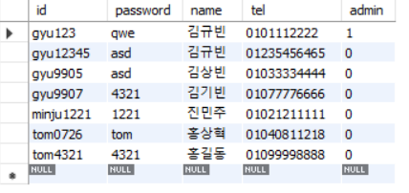
user
Notes:
user 테이블은 유저 정보가 저장되어 있습니다.
Admin이 1이면 사서고 0이면 일반 유저입니다.

Slide 6
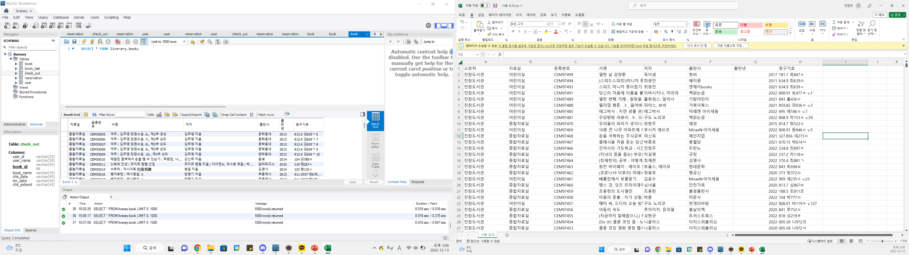
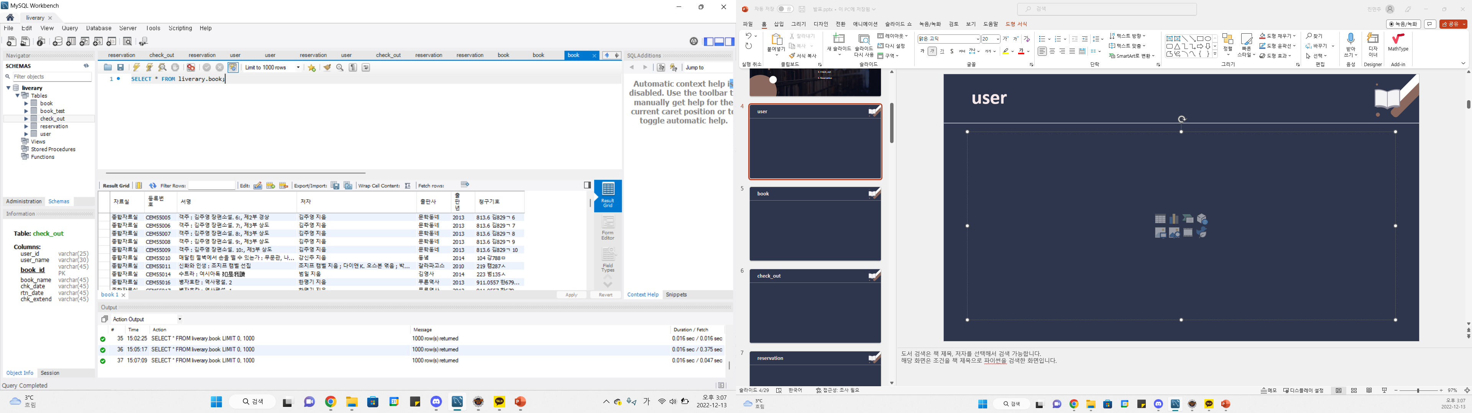
book
Notes:
책 정보가 입력된 엑셀 내용을 book 테이블에 넣었습니다.

Slide 7
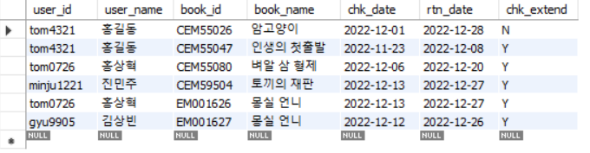
check_out
대출한 유저 정보 대출된 책 정보 대출 날짜 반납예정일 반납 연장 유무
Notes:
Check_out은 대출 목록이 저장되어 있습니다.
chk_exten에서 N이면 대출 연장한 상태입니다.

Slide 8
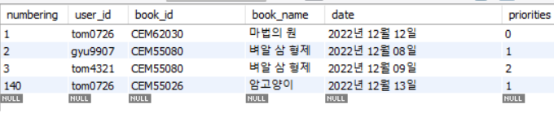
reservation
예약한 유저id 예약된 책 정보 예약한 날짜 예약 우선 순위
Notes:
Reservation에는 예약 목록이 저장되어 있습니다.
예약 우선 순위는 책 이름을 기준으로 순위가 1부터 매겨지며
예약한 책이 반납되면 우선순위는 1씩 작아지고, 예약 우선순위가 0인 유저는 대출 가능합니다.

Slide 9
02
회원 정보 관리
Developer 김규빈
로그인
회원가입
마이페이지

Slide 10
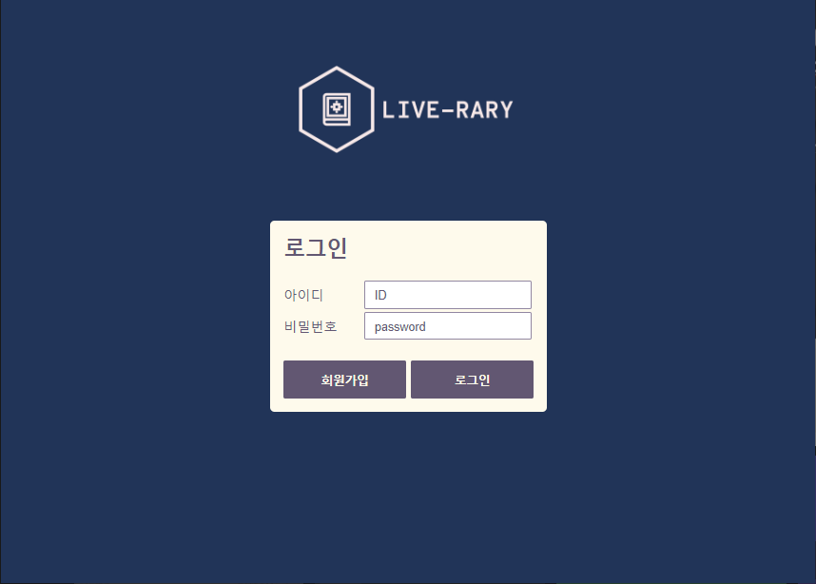
로그인
기본 화면
정보 입력
회원가입
로그인

Slide 11
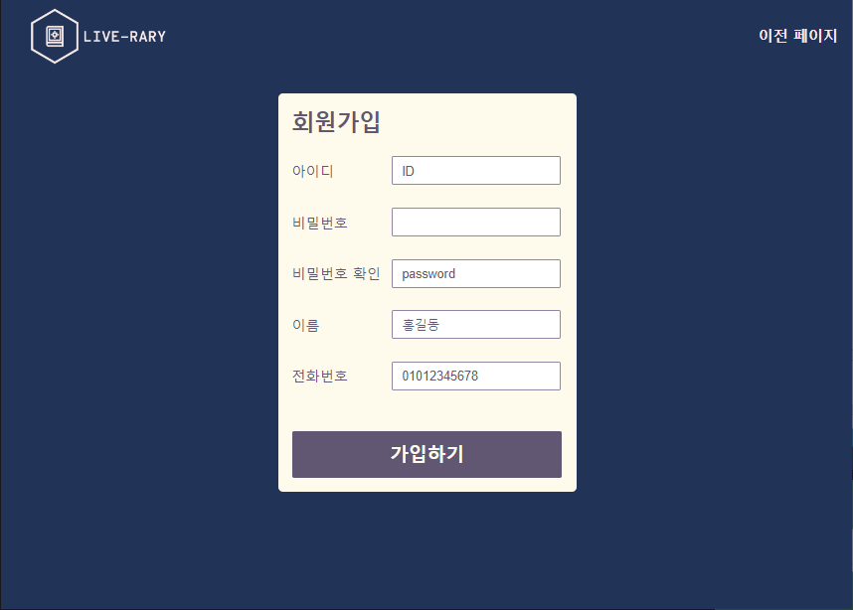
회원가입
회원가입 화면
정보 입력
회원가입

Slide 12
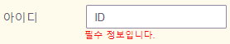
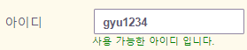
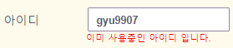
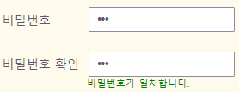
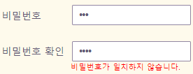

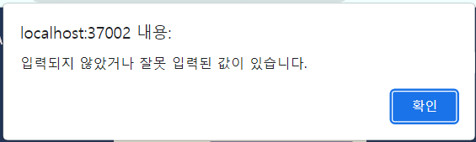
회원가입
정보 확인
입력 값이 잘못된 경우
정상적인 값을 입력한 경우

Slide 13
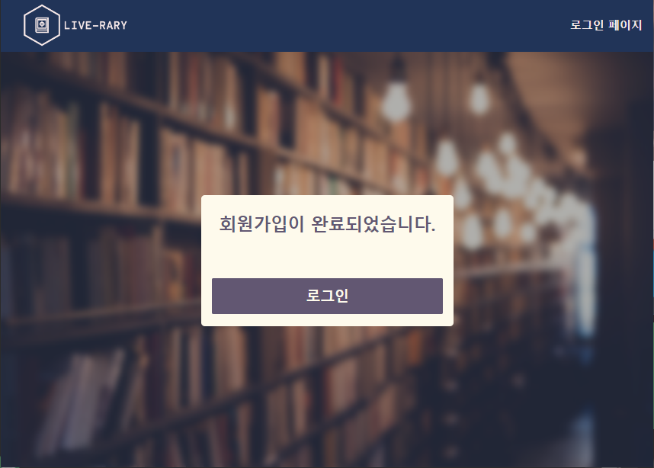
회원가입
회원가입 완료

Slide 14
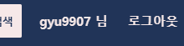
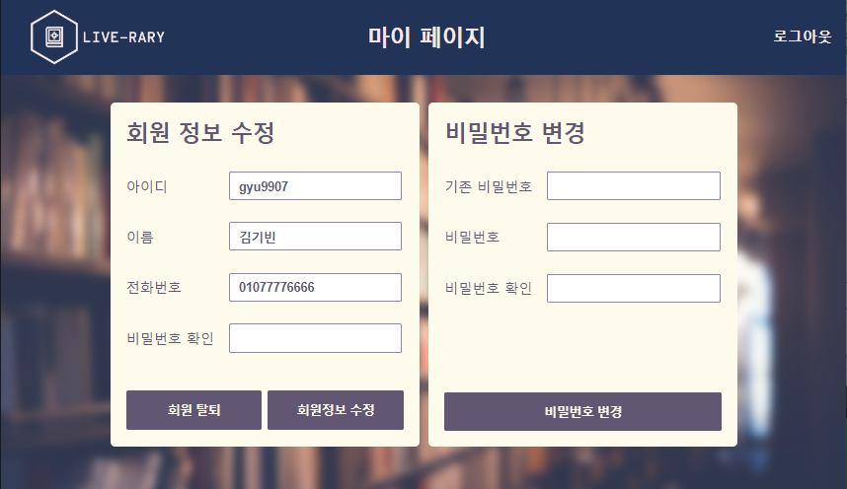
마이페이지
마이페이지 화면
정보 입력
정보 입력
회원 탈퇴
회원정보 수정
비밀번호 변경

Slide 15
03
유저 화면
Developer 진 민주
0. 유저 메인 화면
도서 검색
도서 예약
알림
예약 목록
대출 목록
Notes:
안녕하세요 유저 화면을 맡은 진민주입니다. 목차대로 소개하도록 하겠습니다.

Slide 16
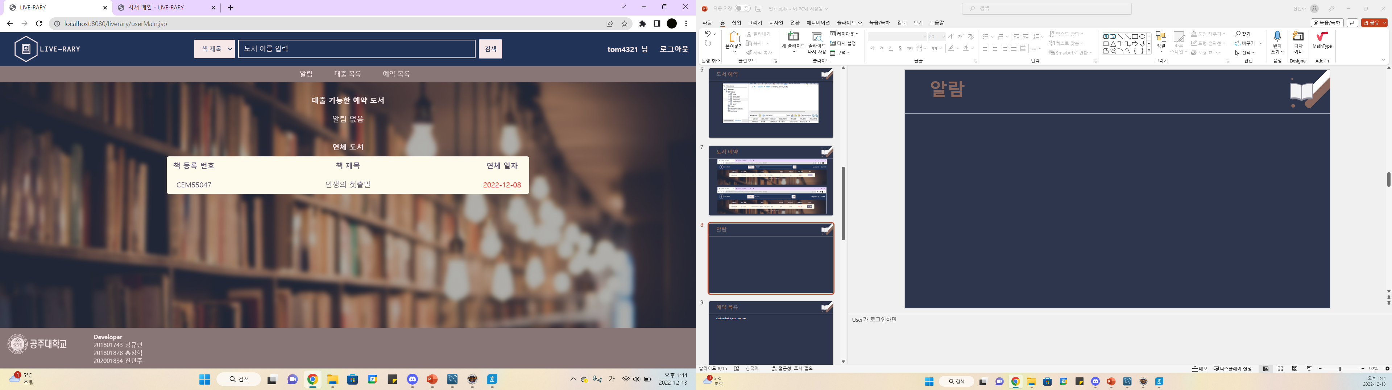
유저 메인 화면
검색
알림
대출 목록
예약 목록
Notes:
유저가 로그인을 하게 되면 해당 유저 메인 화면에 들어오게 됩니다.
구성요소로 검색, 알림, 대출 목록, 예약목록이 있습니다.

Slide 17
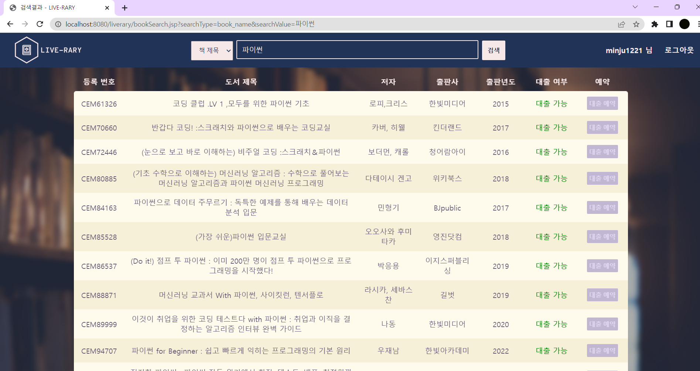
도서 검색 – 책 제목
Notes:
도서 검색은 책 제목, 저자를 선택해서 검색 가능합니다.
해당 화면은 조건을 책 제목으로 파이썬을 검색한 화면입니다.
도서명에 ‘파이썬’ 키워드가 포함된 책들을 가저온 것을 볼 수 있습니다.

Slide 18
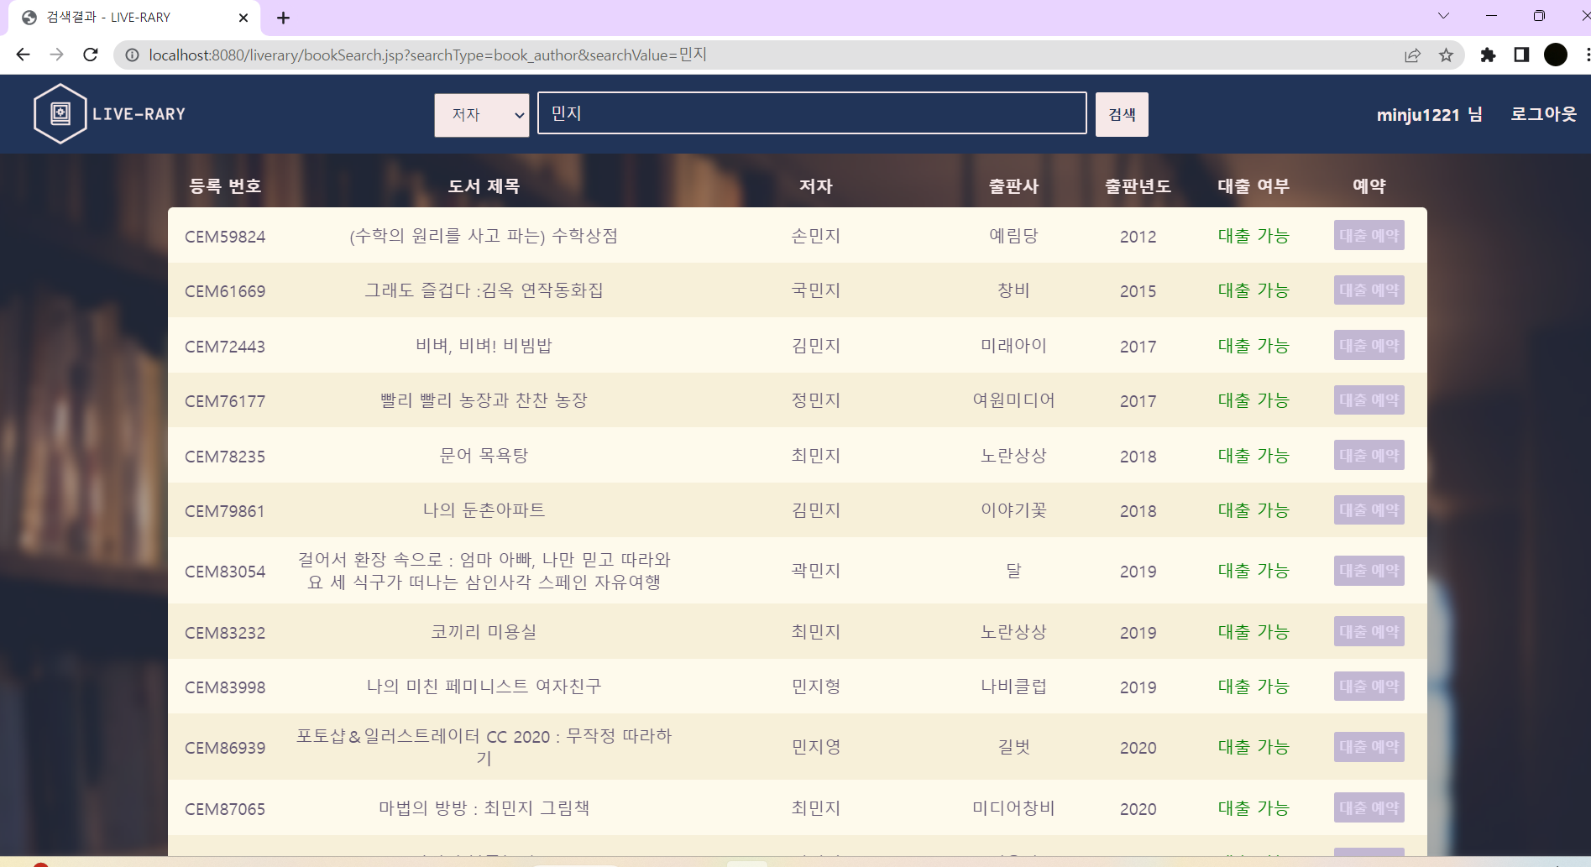
도서 검색 - 저자
Notes:
해당 화면은 조건을 저자로 민지를 입력한 상태입니다.
저자에 ‘민지’ 키워드가 포함된 책들을 가저온 것을 볼 수 있습니다.
그리고 도서들의 예약버튼이 다 비활성화 된 것을 볼 수 있는데 대출이 가능하기 때문입니다.
이에 대해서 설명하도록 하겠습니다.

Slide 19
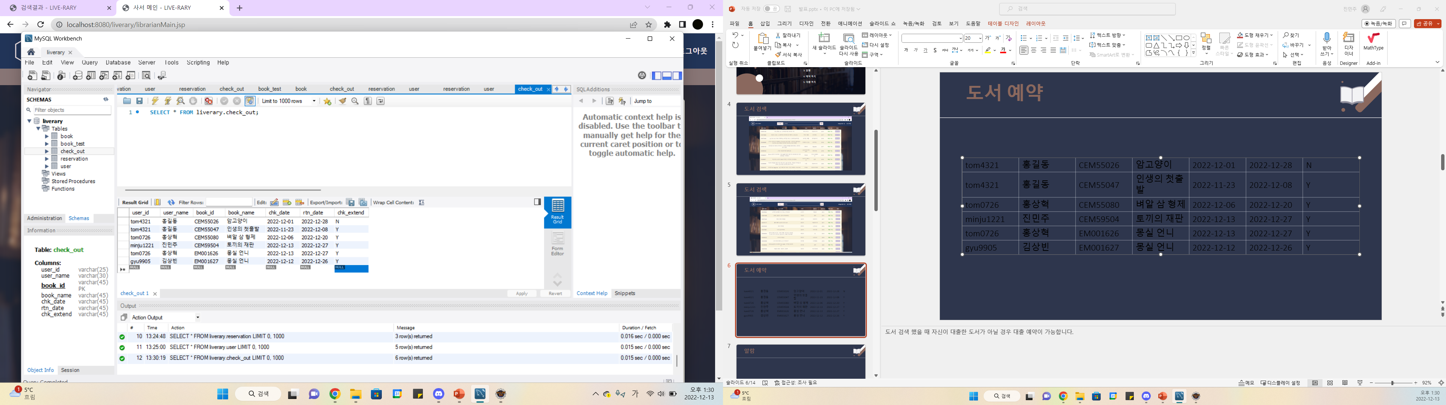
도서 예약
Notes:
현재 check_out db를 보시면 암고양이 책을 tom4321 유저가 대출 중입니다.

Slide 20
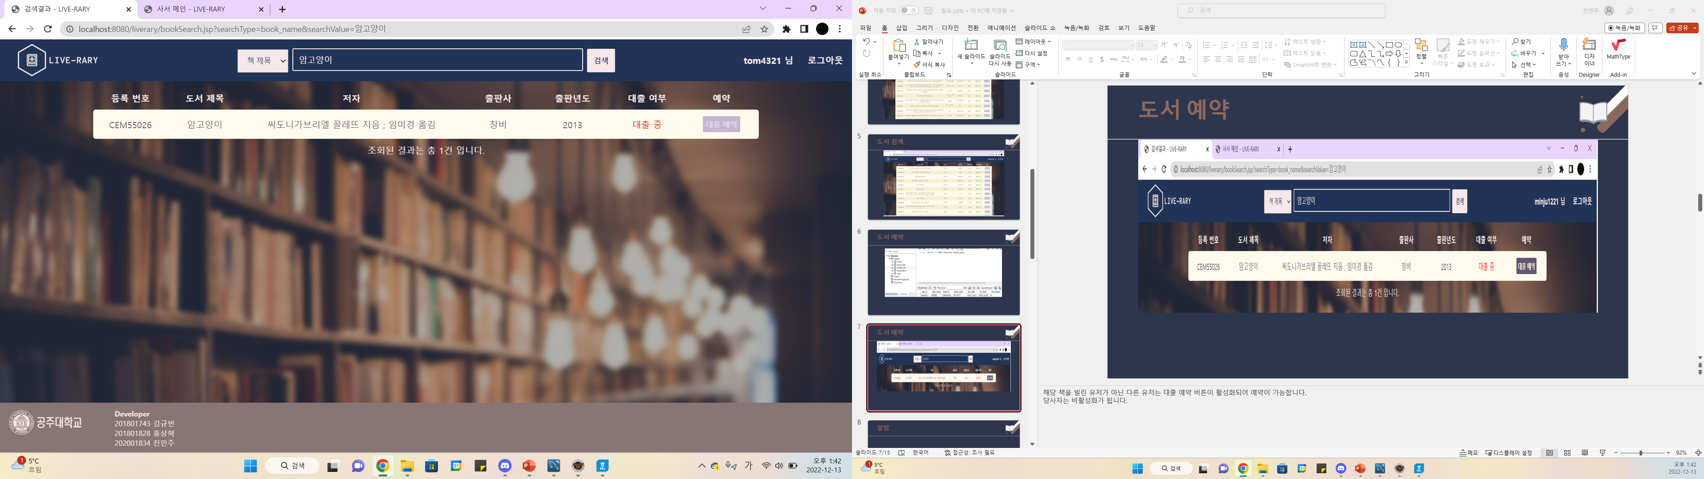
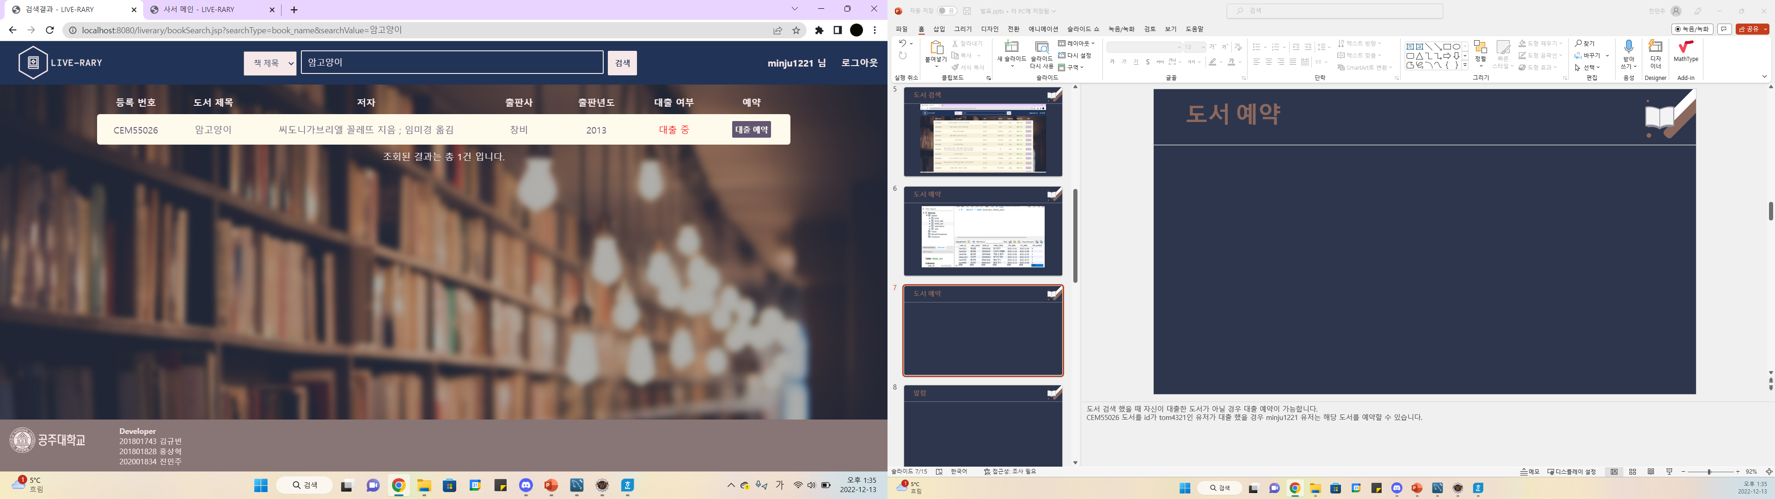
도서 예약
Notes:
해당 책을 빌린 당사자인 tom4321은 해당 책을 검색 했을 때 대출 예약을 할 수 없고,
당사자가 아닌 minju1221 유저는 대출 예약 버튼이 활성화되어 예약이 가능한 것을 볼 수 있습니다.

Slide 21
도서 예약 – 불가능한 조건
사서인 경우
대출 중이 아닌 경우
당사자가 책 3권을 예약했을 경우
당사자가 예약한 책일 경우
당사자가 대출한 책일 경우
Notes:
이외에도 도서 예약이 불가능한 조건은 다음과 같습니다.

Slide 22
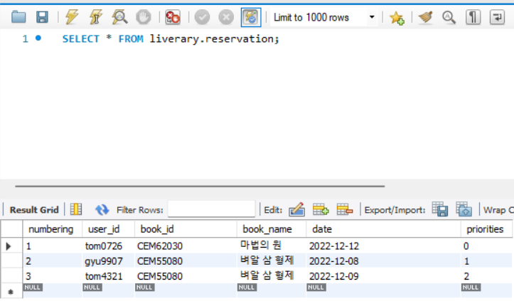
도서 예약 – 우선 순위
Notes:
그리고 같은 도서의 책을 여러 명이 예약했을 경우 우선순위가 부여됩니다.
(클릭 1) 사진에 벼알 삼 형제를 빌린 목록을 볼 수 있습니다. 벼알 삼 형제가 대출 중인 경우 1부터 예약한 순서대로 우선순위가 쌓여나갑니다.
(클릭 2) 마법의 원을 빌린 부분을 보시면 우선순위가 0인 것을 볼 수 있습니다.
예약했던 책이 반납되어 빌릴 수 있는 사람이 0으로 변경됩니다.
중간에 예약 취소가 되면 우선순위가 차례로 당겨집니다.

Slide 23
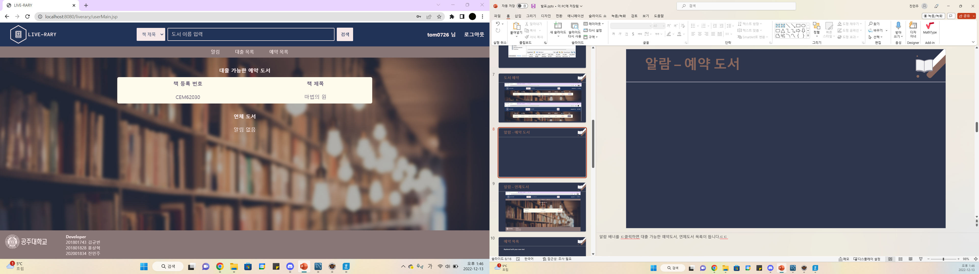
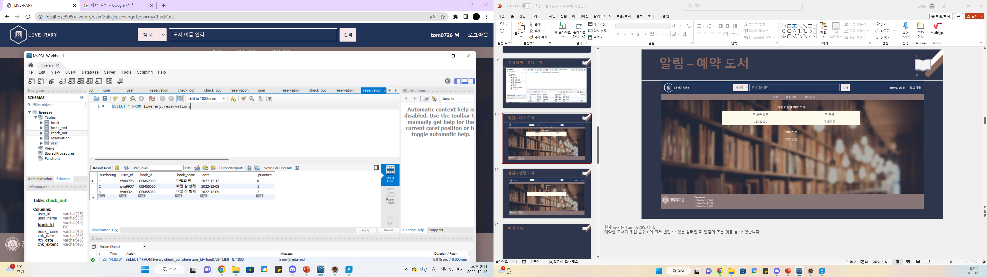
알림 – 예약 도서
Notes:
알림에 대해 설명하겠습니다.
(클릭1) 유저 메인 화면에서 알림을 누르면 (클릭2) 대출 가능한 예약 도서, 연체 도서가 뜹니다.
(클릭2) 현재 유저인 Tom0726이 예약한 도서가 우선 순위 0이 되어서 빌릴 수 있는 상태일 때 알림에 뜨는 것을 볼 수 있습니다.
(클릭3) 그리고 해당 유저는 연체도서가 없어서 알림 없음이 뜨는 것을 볼 수 있습니다.

Slide 24
알림 – 연체 도서
Notes:
현재 유저는 Tom 4321입니다.
대출한 도서가 오늘 날짜를 지나 연체되면 알림에 뜹니다.

Slide 25
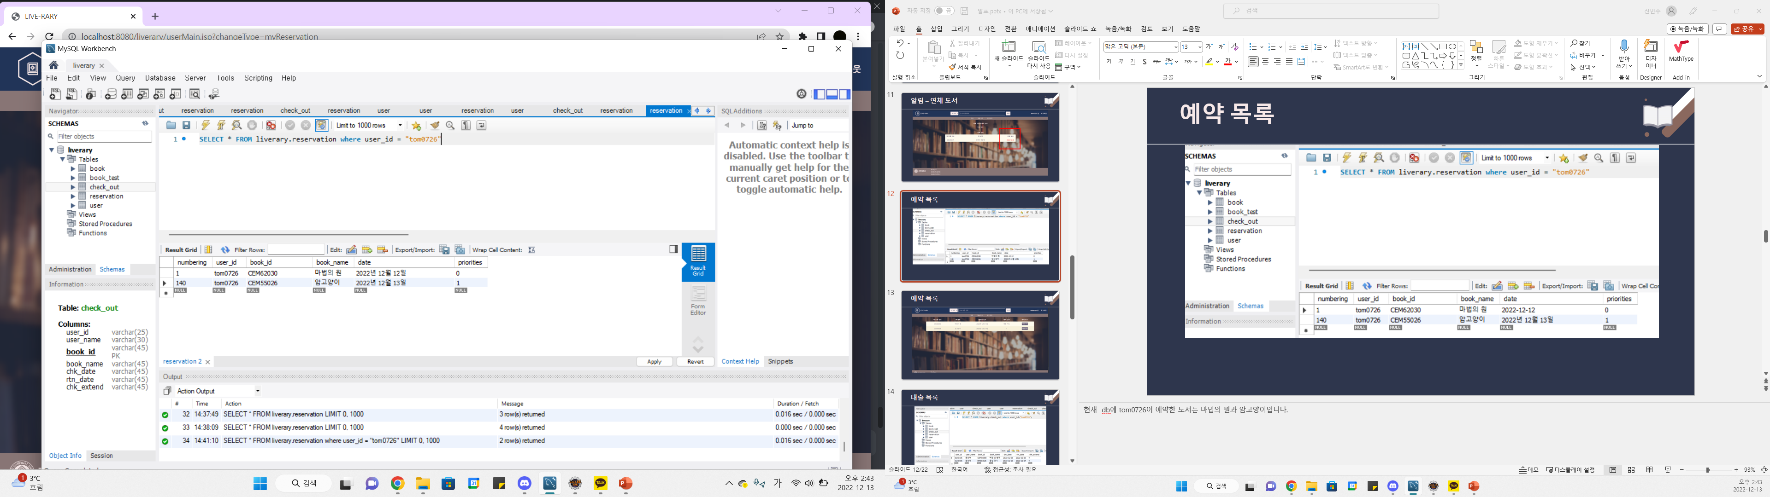
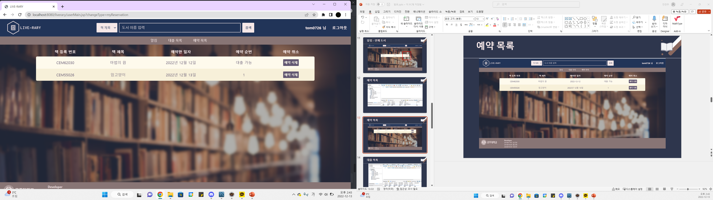
예약 목록
Notes:
예약 목록 화면에 대해 소개하겠습니다.
현재 reservation db에 tom0726이 예약한 도서는 마법의 원과 암고양이입니다.
(클릭 1) 유저 메인 화면에서 예약 목록을 누르면 자신이 예약한 도서가 뜨는 것을 볼 수 있습니다. 예약한 것을 취소할 수도 있습니다.

Slide 26
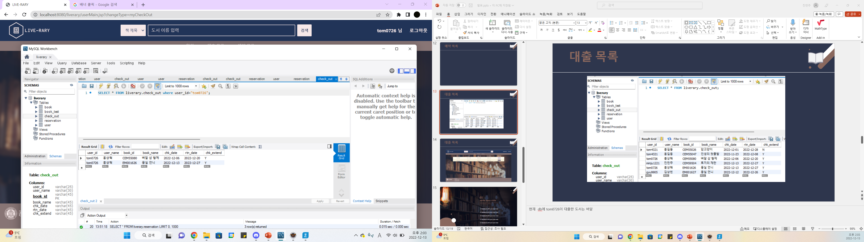
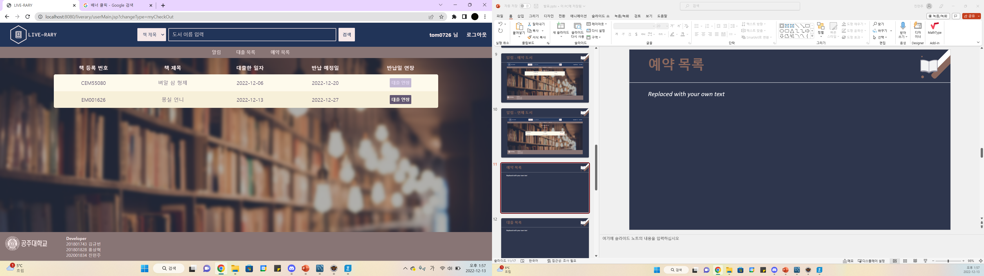
대출 목록
Notes:
대출 목록 화면에 대해 소개하겠습니다.
현재 check_out db에 tom0726이 대출한 도서는 벼알 삼 형제와 몽실언니 입니다.
(클릭 1) 유저 메인 화면에서 대출 목록을 누르면 자신이 대출한 도서가 뜨는 것을 볼 수 있습니다.
대출 연장 버튼을 누르면 대출 기간을 2주 연장 가능합니다.
특히 벼알 삼형제를 보면 대출 연장 버튼이 비활성화 된 것을 볼 수 있습니다.

Slide 27
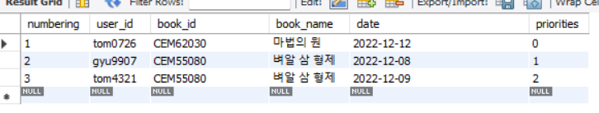
대출 목록
Reservation DB
Notes:
왜냐하면 reservation db를 보시면 해당 책인 벼알 삼 형제를 예약하고 있는 사람이 있기 때문입니다.

Slide 28
대출 연장 – 불가능한 조건
해당 책을 연체했을 경우
이미 한 번 연장했을 경우
해당 책이 누군가 예약 중인 경우
Notes:
이외에도 대출 연장이 불가능한 조건은 다음과 같습니다.

Slide 29
04
사서 화면
Developer 홍상혁
대출
반납
도서 등록
도서 삭제

Slide 30
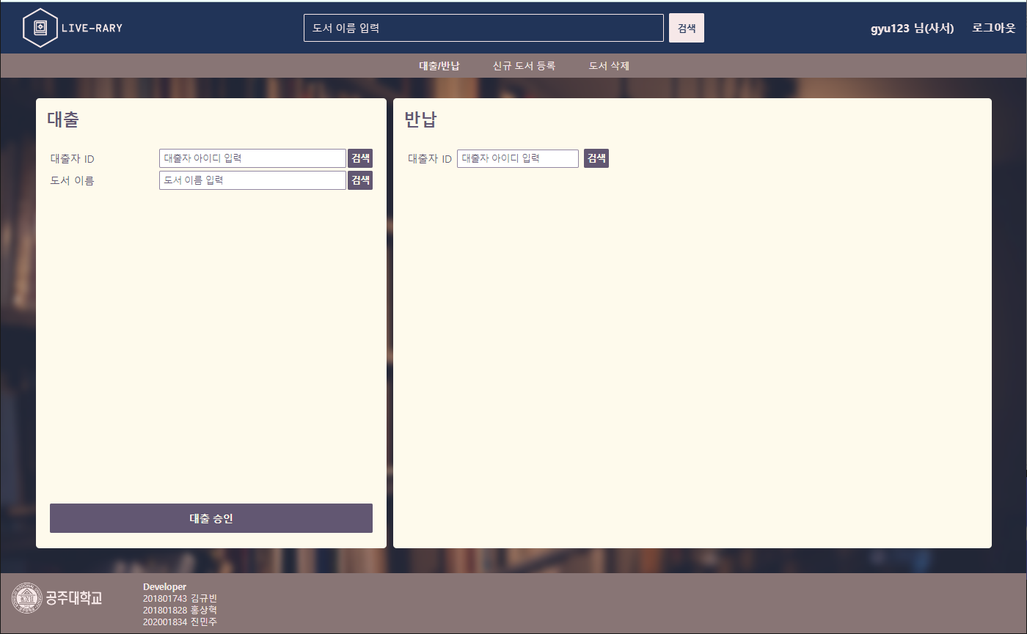
사서 화면
기본 화면

Slide 31
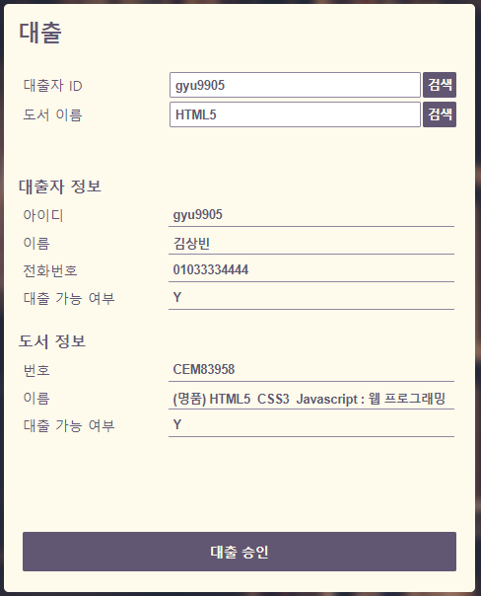
대출
기본 화면
정보 입력
결과 출력
대출 승인

Slide 32
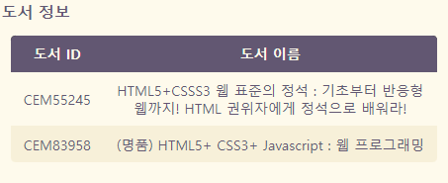
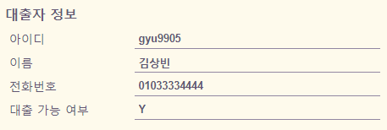
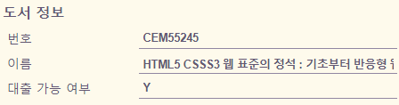
대출
검색
도서 이름 입력
대출자 ID 입력
마우스로 도서 선택
대출자 정보 출력
선택된 도서 정보 출력

Slide 33
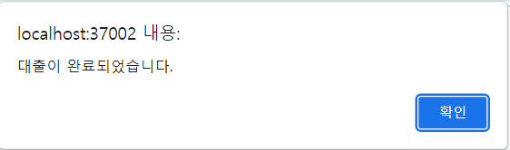
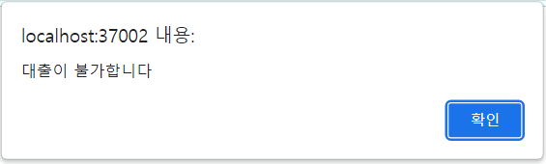
대출
대출 가능 여부
사용자와 도서 모두 대출이 가능한 경우
사용자가 연체된 상태이거나
대출이 불가능한 도서의 경우

Slide 34
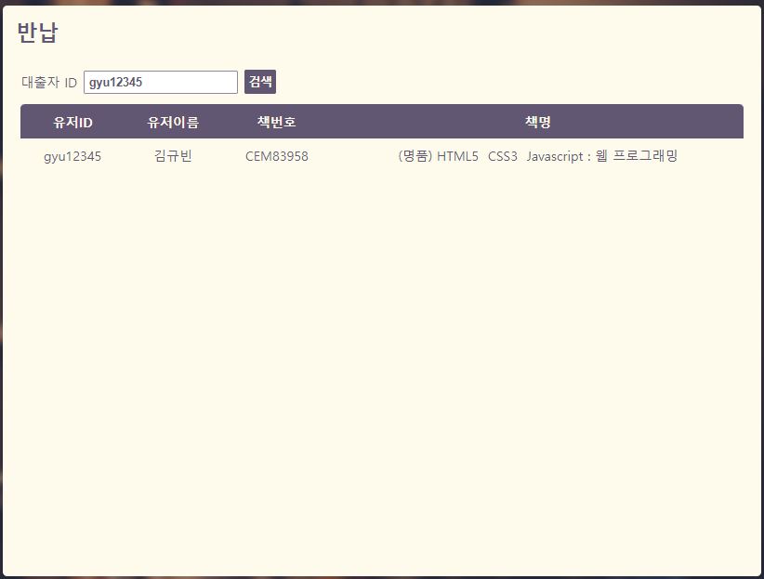
반납
기본 화면
정보 입력
결과 출력

Slide 35
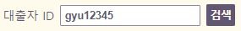
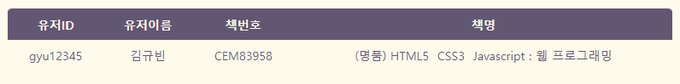
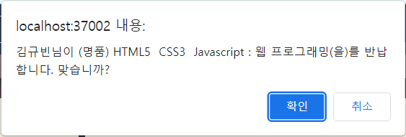
반납
반납 과정
대출자 ID 입력
마우스로 도서 선택

Slide 36
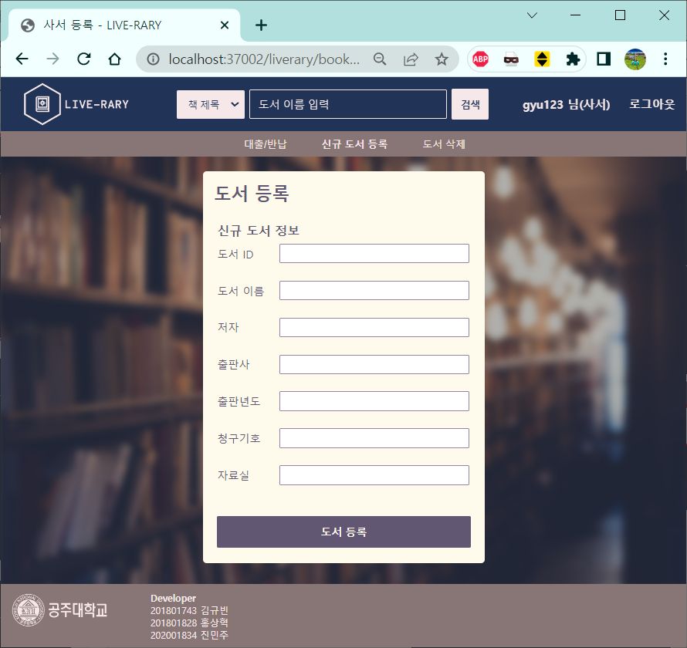
도서 등록
기본 화면
정보 입력
도서 등록

Slide 37
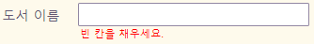
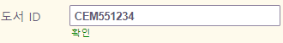
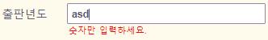
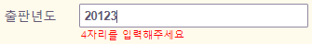
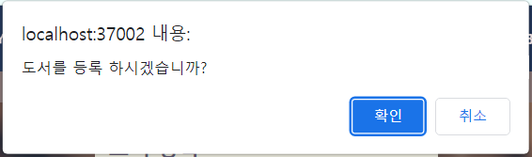
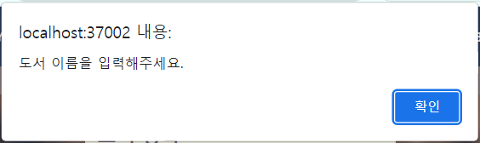
도서 등록
기본 화면
정상적인 값을 입력한 경우
입력 값이 잘못된 경우

Slide 38
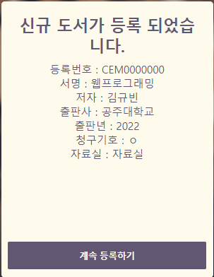
도서 등록
등록 완료

Slide 39
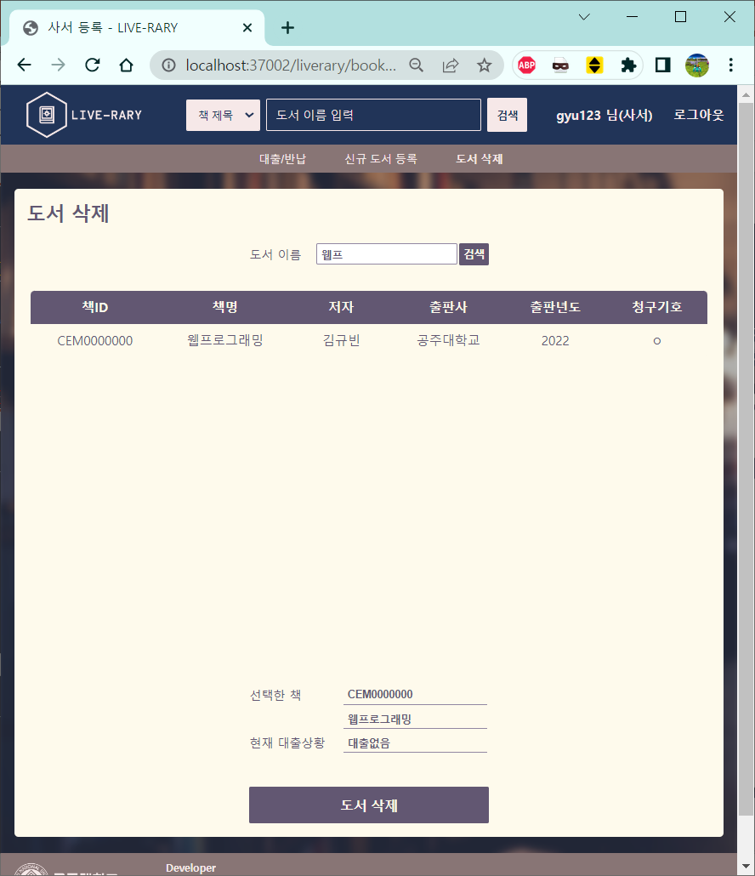
도서 삭제
기본 화면
정보 입력
결과 출력
도서 등록

Slide 40
도서 삭제
삭제 과정
도서 제목 입력
마우스로 도서 선택
도서 삭제

Slide 41
THANK YOU

